Slide 1
Unidad 3
LECCIÓN 3:Decir la hora
Vocabulario:
Los días de la semana, los meses del año
Lenguaje social:
Conversar acerca de un evento, una cita.
Gramática:
Preguntas y respuestas acerca de lahora.

Slide 2
Él es el señor Gael García Bernal con su buen amigo Diego Luna.
El señor Garcia Bernal es un actor famoso de México.
Sus padres, Patricia Bernal y José Angel García, son actores también.
Él tiene una hermana y dos hermanos.
El señor Luna también es actor.
Mucha gente piensa que ambos son muy guapos.

Slide 3
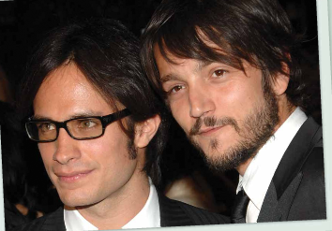
¿Cuál es el apellido de Gael?
¿De dónde es Gael?
¿Cómo se llama el amigo de Gael?
¿A qué se dedica Gael?

Slide 4
Ejercicio de comprensión
Escuchar el audio y llenar los espacios en blanco
Él es el señor Gael García Bernal con su buen ________ Diego Luna.
El señor Garcia Bernal es un ________ famoso de México.
Sus _______, Patricia Bernal y José Angel García, son actores también.
Él ________ una hermana y dos hermanos.
El _______ Luna también es actor.
Mucha gente piensa que ambos son muy _______.

Slide 5
Por favor describe a la familia de esta foto. Usa los adjetivos que has aprendido.
Dé dónde son, cuál es la relación entre ellos, cúantos años crees que tienen, en dónde están
ISABEL
ANDREA
JOSÉ
CARLOS
CARLOS
PILAR

Slide 6
Tarea
Por favor enséñanos una foto de tu familia y descríbela.

Slide 7
¿Qué hora es?
Es la una en punto
Es la una y quince
Es la una y cuarto

Slide 8
¿Qué hora es?
Es la una y veinte
Son veinte pasados la una
Es la una y treinta
Es la una y media

Slide 9
Es el medio día.
Es la media noche.

Slide 10
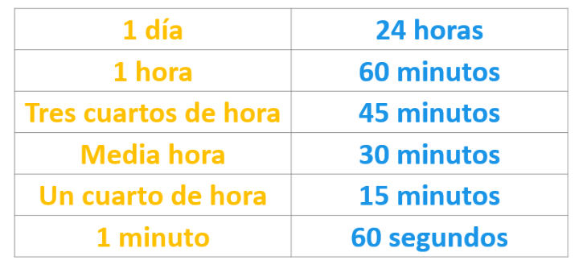
10 15 20
30 35 40
50 60

Slide 11
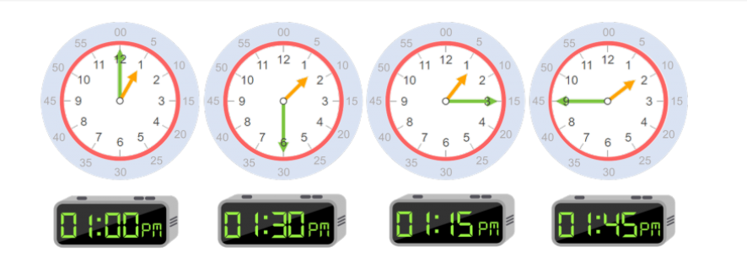

Slide 12
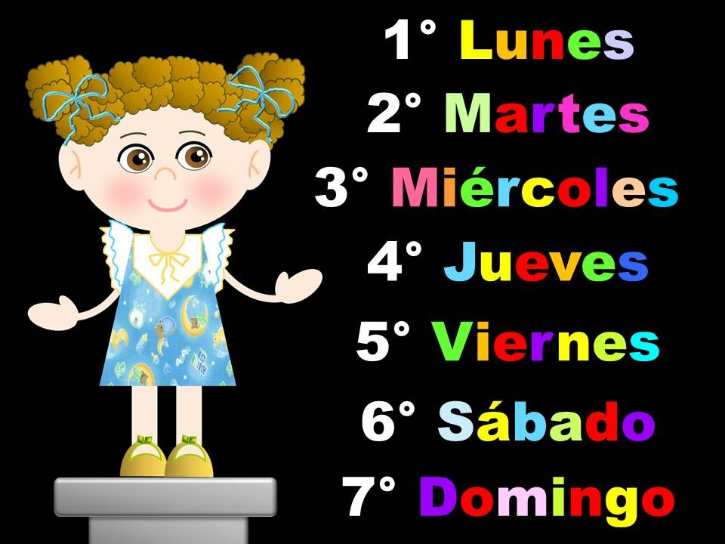

Slide 13
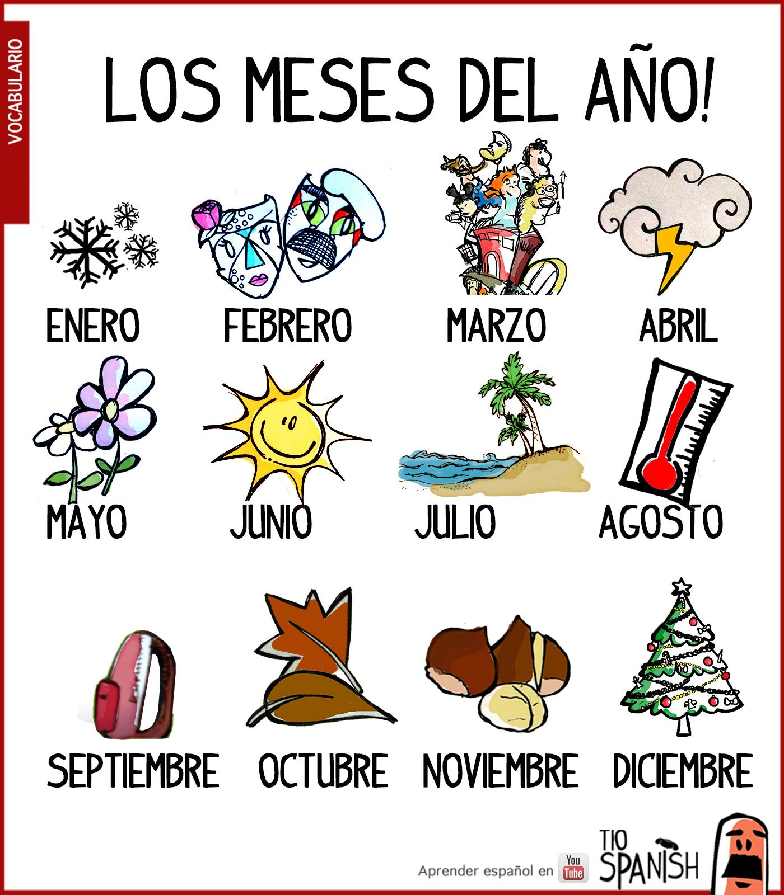

Slide 14
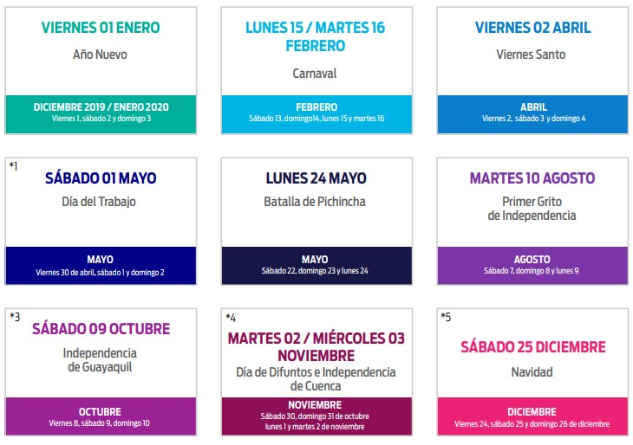

Slide 15
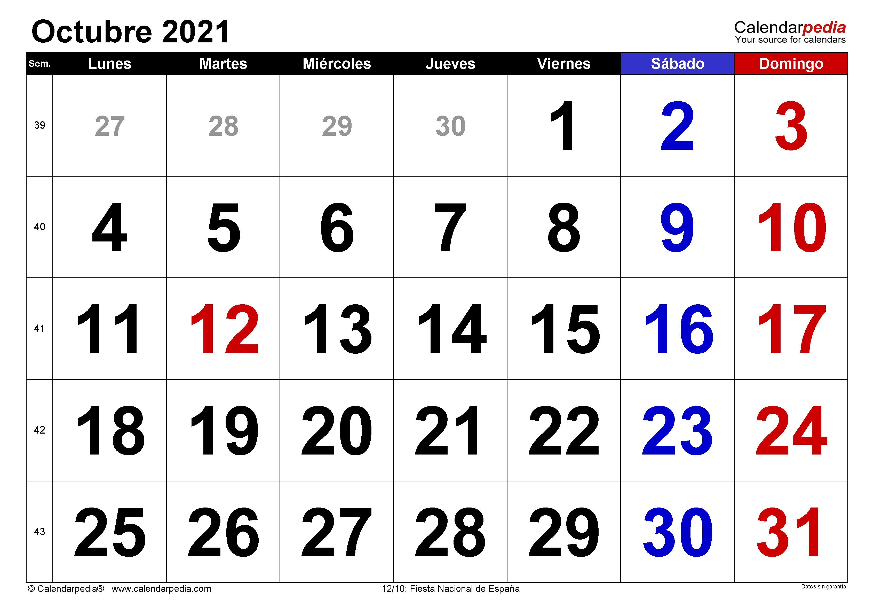
Calendario

Slide 16
Preguntas sobre fechas
¿Cúando es tu cumpleaños?
Mi cumpleaños es en marzo
Mi cumpleaños es el 9 de marzo
¿Qué día es tu cumpleaños?

Slide 17
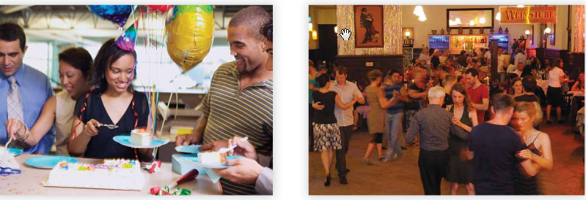
Eventos
UNA FIESTA
UN BAILE

Slide 18
Eventos
UNA CENA
UNA PELÍCULA

Slide 19
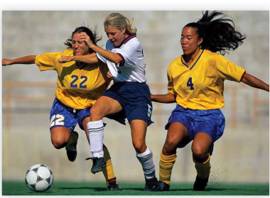
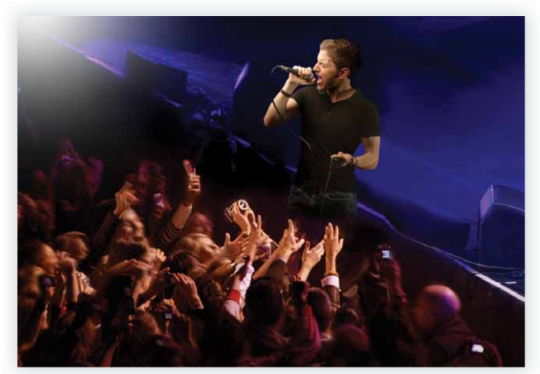
PARTIDO DE FÚTBOL
UN CONCIERTO

Slide 20
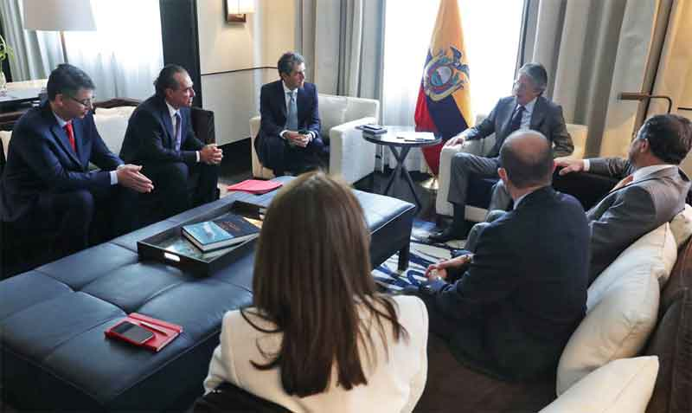
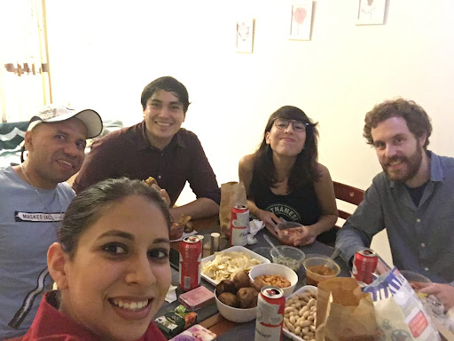
UNA REUNIÓN DE TRABAJO
UNA REUNIÓN DE AMIGOS

Slide 21
Comprensión oral
A. Escriba el evento que escuche y subraye la hora mencionada.
B. Escriba las fechas mencionadas
16 de enero.
28 de ____________
14 de ____________
_____ de abril.
17 de ____________
1 de ____________
23 de julio
____ de Agosto.
12 de ____________
21 de octubre.
11 de ____________
____ de diciembre.

Slide 22
Gramática
1. ¿Qué hora es?
Son las 3 de la tarde
2.¿A qué hora es la fiesta?
Es a las 7 de la noche.
3. ¿Qué día es el concierto?
Es el martes 24 de mayo.
4. ¿Cuándo es el baile ?
Es el 20 de mayo a las 8 de la noche.
5. ¿Dónde es la fiesta ?
Es en mi casa

Slide 23
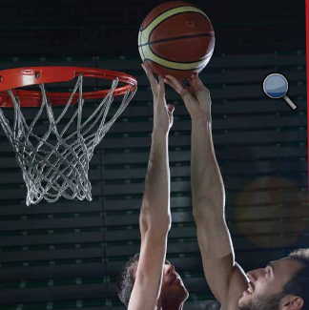
PARTIDO DE BASKET
HORA: 5:30 PM
FECHA: Viernes, 15 de septiembre.
LUGAR: Estadio Modelo
Avenida de las Américas frente a la Iglesia
CENA
HORA: 8:30 PM
FECHA: Jueves, 10 de septiembre.
LUGAR: Hotel Hilton Colon
Avenida Francisco de Orellana 100

Slide 24
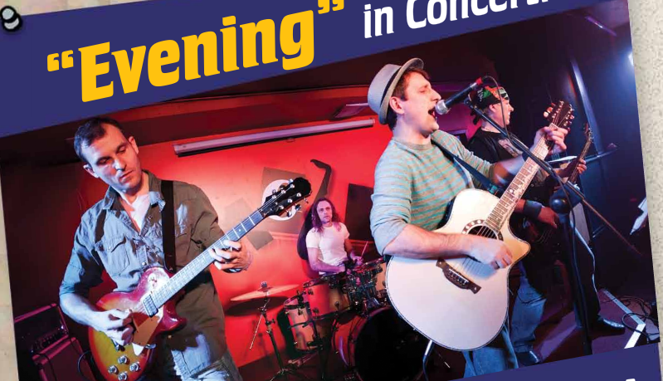
CONCIERTO DEL GRUPO “EVENING”
HORA: 10:45 PM
FECHA: Sábado 12 de noviembre
LUGAR: Parque Samanes, estadio la Concha Acústica
Avenida Samanes

Slide 26
Pruebas de conocimiento
https://aprenderespanol.org/ejercicios/vocabulario/dias/dias-semana-orden
https://aprenderespanol.org/ejercicios/vocabulario/meses-estaciones/meses-audio.htm
https://aprenderespanol.org/ejercicios/vocabulario/fecha/fechas

Slide 27
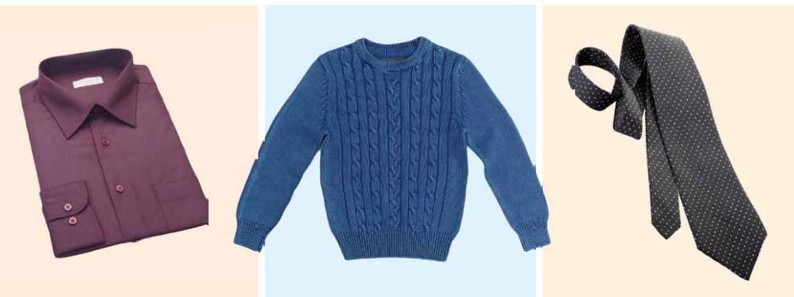
La ropa
CAMISA
SUÉTER
CORBATA
ABRIGO

Slide 28
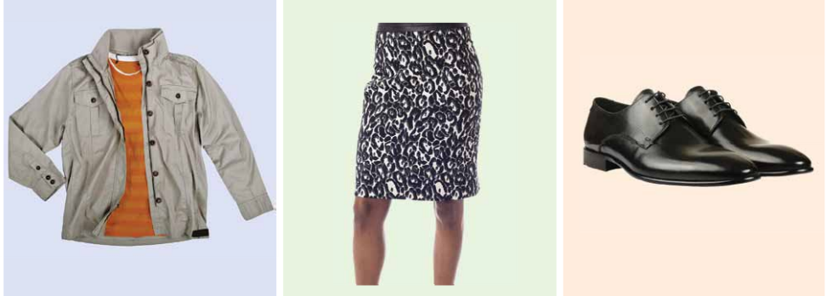
CHAQUETA
FALDA
ZAPATOS

Slide 29
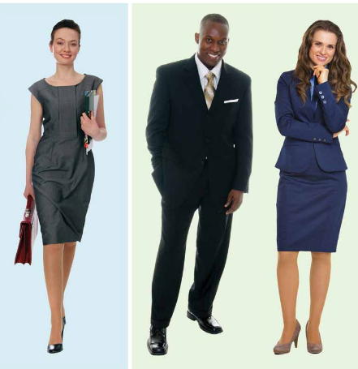
VESTIDO
TRAJE FORMAL

Slide 30
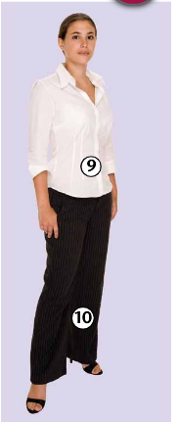
Práctica con el verbo tener
Buscar 5 prendas de ropa y describirlas, usar el verbo tener.
Práctica 2 usar el verbo gustar
BLUSA
PANTALON

Slide 31
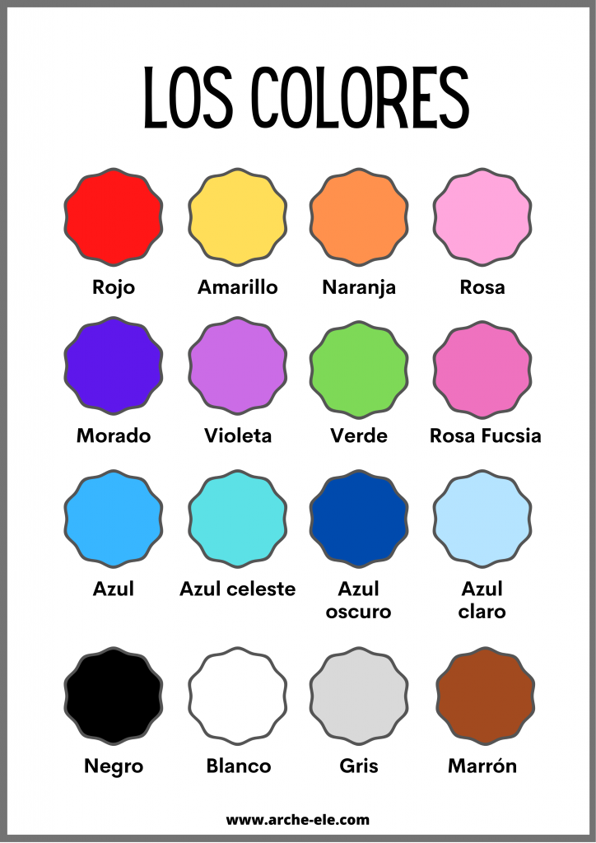

Slide 33
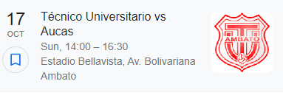
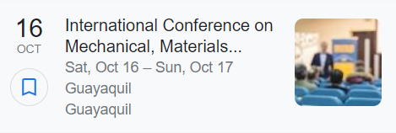
Domingo
Conferencia internacional de Mecánica
Sábado

Slide 34
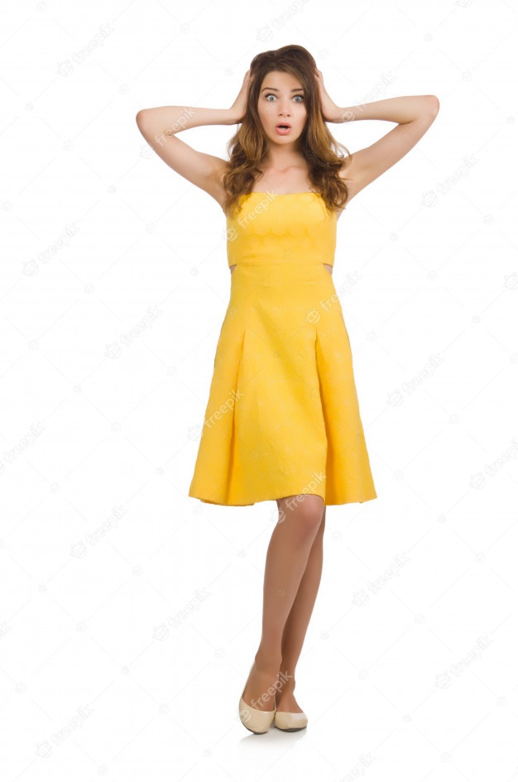
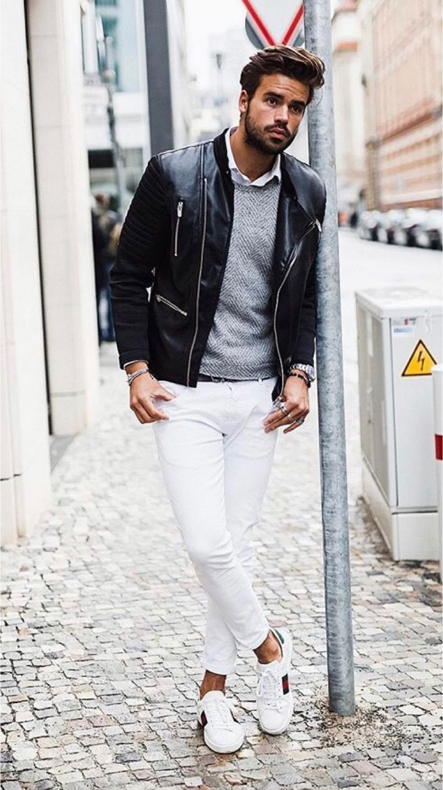

Slide 35
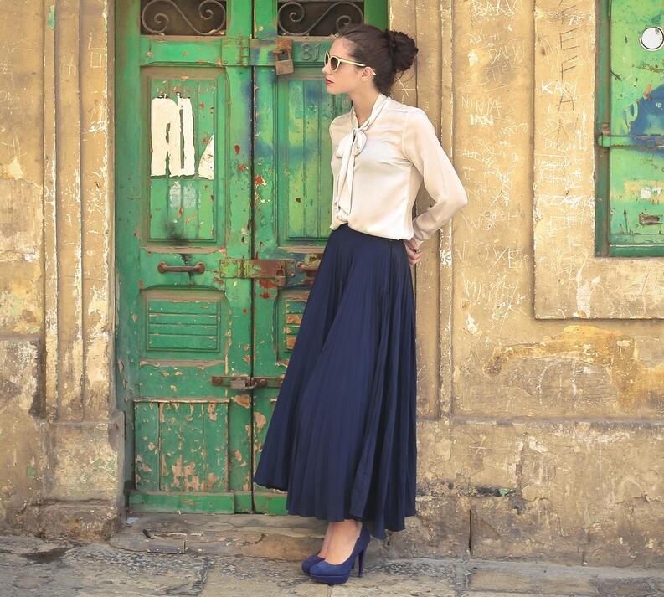

Slide 36
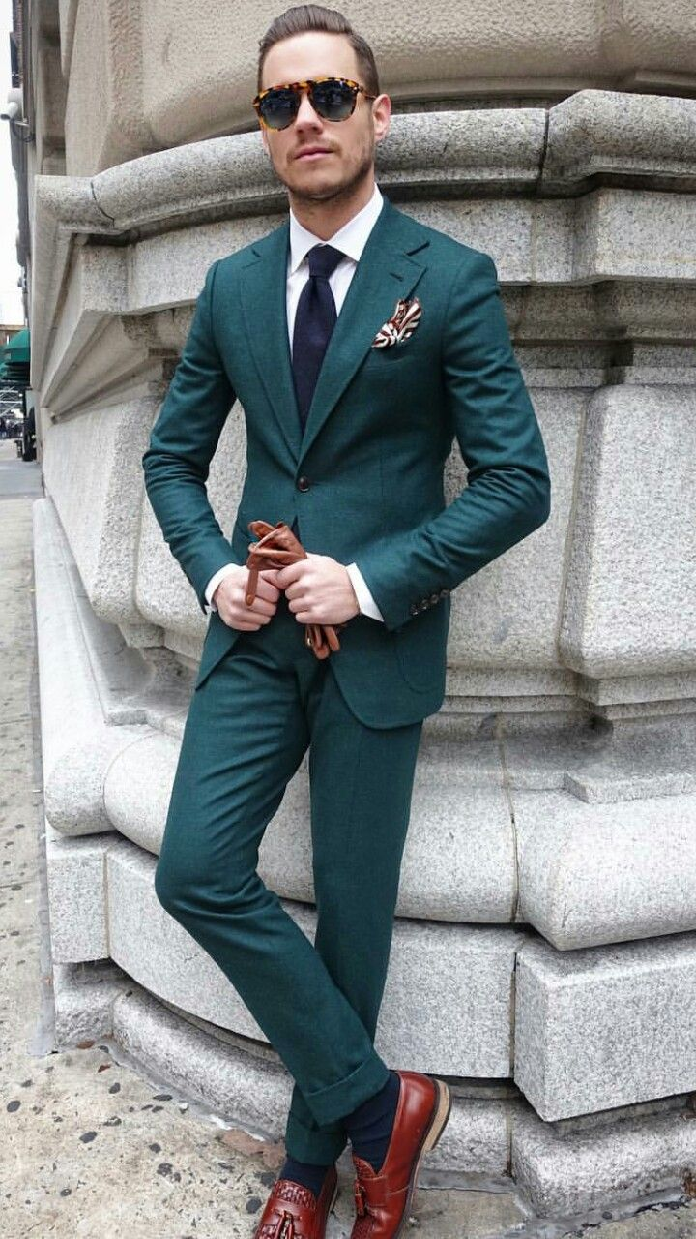

Slide 37
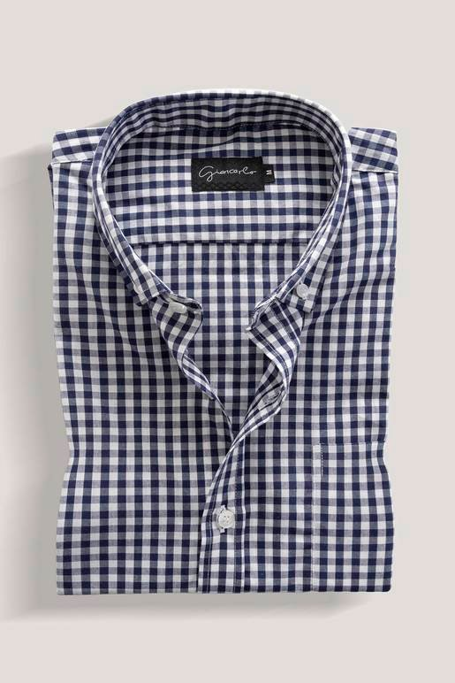
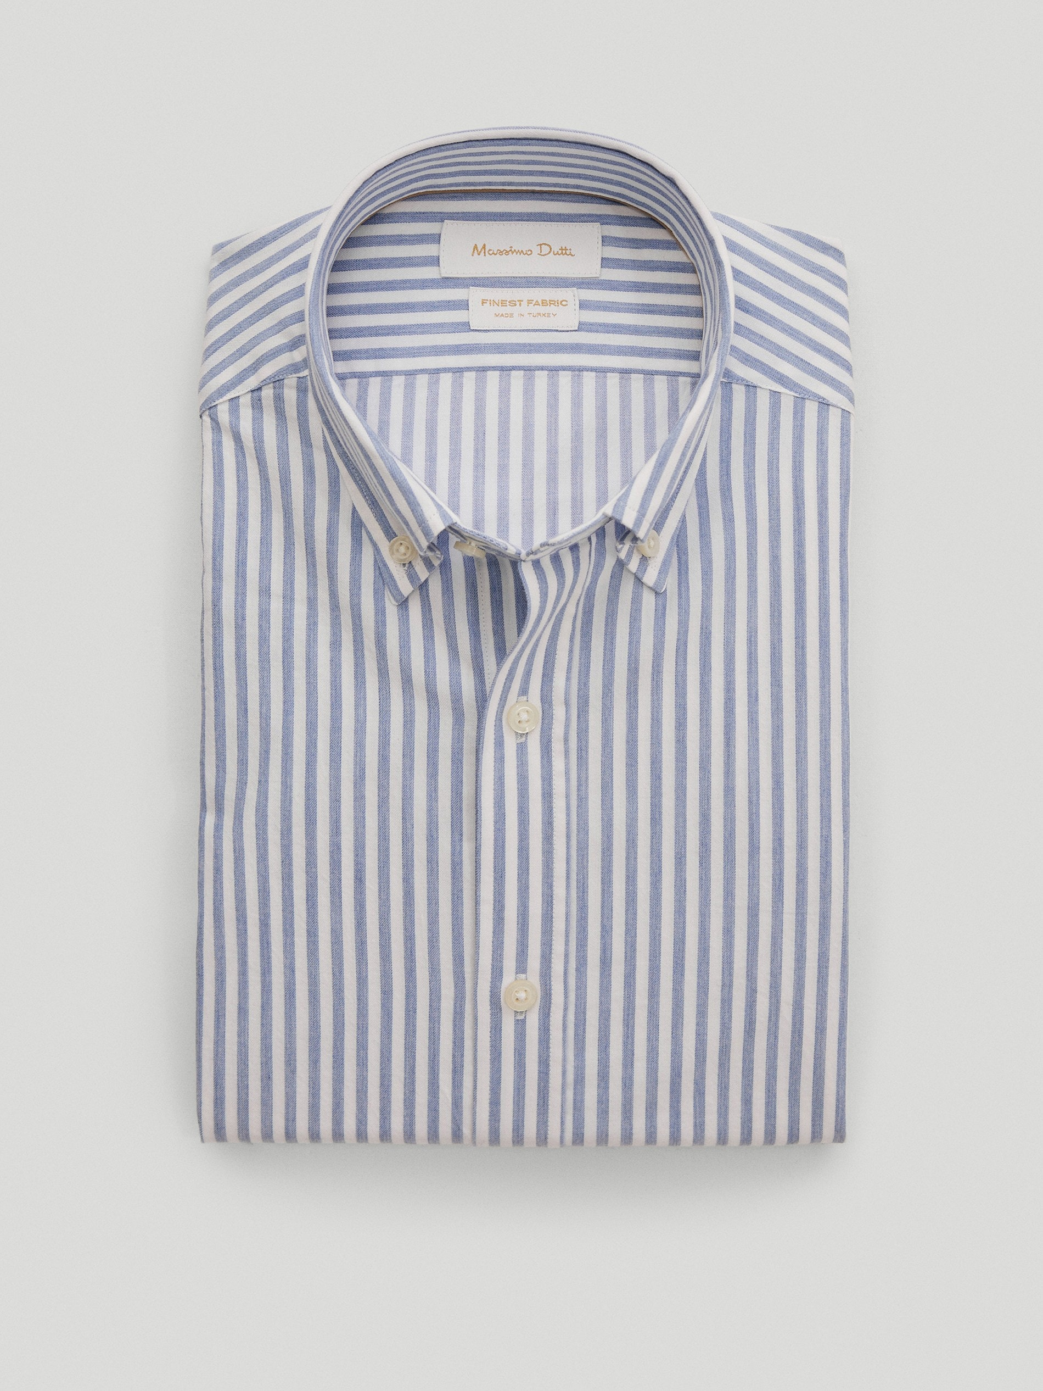
Camisa estampada
a rayas
Camisa estampada a cuadros

Slide 38
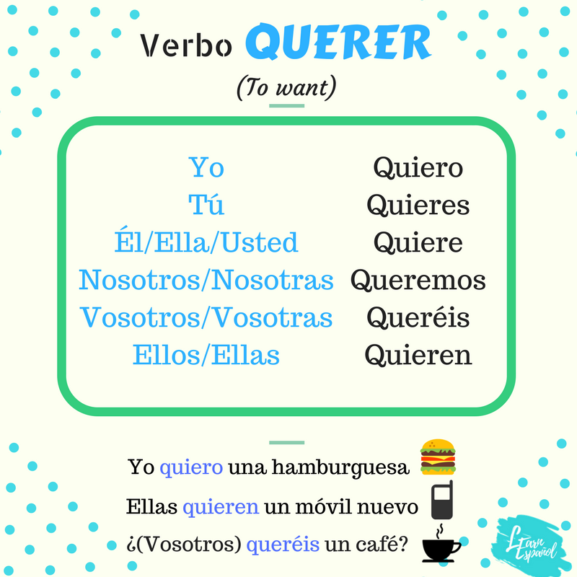

Slide 39
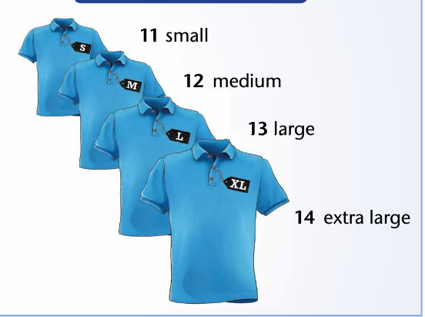

Slide 40
https://www.languagesonline.org.uk/Spanish/Cam1/Cam1Uni11/3303.htm
https://aprenderespanol.org/ejercicios/verbos/presente-querer.htm

Slide 41
https://www.deprati.com.ec/es/hombres/c/02
Buscar ropa para hombre y mujer en la página web de los almacenes De Prati.
Presentar en clase las prendas escogidas

Slide 42
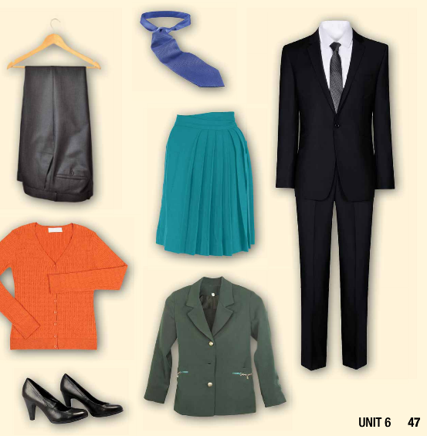
Conversación
Cliente: Buenas tardes, deseo un / una camiseta en talla grande L.
Vendedor: Tenemos en color verde y negro.
Cliente: En color negro por favor.

